Slide 1




Xerox Financial Services
Bilan rèmunération variable 2013 ROI et SLR
Négociation annuelle du 06 Février 2014
Philippe Voisin
Manger Opérationnel
Xerox France
6 février 2014

Slide 2

- Critères variable 2013
6 février 2014

Slide 3
Variable ROI 2013
Caractéristiques :
3 critères majeurs avec des objectifs : IA, Taux placement, Lease Value
IA à 100% de l’objectif ➔ 127 %
IA à 150% de l’objectif ➔ 141 %
IA à 200% de l’objectif ➔ 151 %
Tx Placement à 100% de l’objectif ➔ 11,26 %
Tx Placement à 150% de l’objectif ➔ 11,56 %
Tx Placement à 200% de l’objectif ➔ 11,76 %
Plan de LV à 100% de l’objectif ➔ 96 % (+3pts)
Plan de LV à 150% de l’objectif ➔ 106 % (+3pts)
Plan de LV à 200% de l’objectif ➔ 116 % (+3pts)
Poids des critères (ROI)
    IA = 47%
    Tx Placement = 35%
    LV Individuel = 18%
Dégressivité Paiement au réel Plafond à 200%
National
Paris
Province
➔ 11,14 %
➔ 11,44 %
➔ 11,64 %
➔ 800 € Trimestriel
6 février 2014

Slide 4
Nouveaux Objectifs TEG pour Q2 2013 “équipe”
TEG 2013
Sur Q2 2013, nous reportons la baisse de 0,55 pts de nos grilles clients sur nos objectifs à 100% (malgré la baisse de seulement 30 pts sur prospect) de façon uniforme Paris et Province
TEG Q2 2013
6 février 2014

Slide 5
Variable SLR 2013
Caractéristiques :
Des objectifs FCG Equipe : IA, Taux placement, Lease Value ET des objectifs LA Nationaux cumulés de taux de pénetration et de placement.
IA à 100% de l’objectif ➔ 75 %
IA à 150% de l’objectif ➔ 84 %
IA à 200% de l’objectif ➔ 92 %
Tx Placement à 100% de l’objectif ➔ 7,45 %
Tx Placement à 150% de l’objectif ➔ 7,55 %
Tx Placement à 200% de l’objectif ➔ 7,65 %
Plan de LV à 100% de l’objectif ➔ 96 % (+3pts)
Plan de LV à 150% de l’objectif ➔ 106 % (+3pts)
Plan de LV à 200% de l’objectif ➔ 116 % (+3pts)
Poids des critères (SLR)
IA = 38% FCG (Province) et 5% LA
Tx Placement = 30% FCG (Province) et 5% LA
LV Equipe = 25% Paiement au réel
Dégressivité Plafond à 200%
LA
FCG
➔ 127 %
➔ 141 %
➔ 147 %
➔ 11,14 %
➔ 11,44 %
➔ 11,64 %
➔ 1 200 € Trimestriel
6 février 2014

Slide 6
La Stratégie Rémunération leasing 2013
Effectif 2013
Pas de Mouvement en 2013
Les temps partiels:
IDF : Véronique Salembier 80%
Sandra Delcambre 80%
GO : Elisabeth Lavaure à 90%
Frédérique Rouchaud à 80%
Page 6
6 février 2014
For Internal Use Only

Slide 7
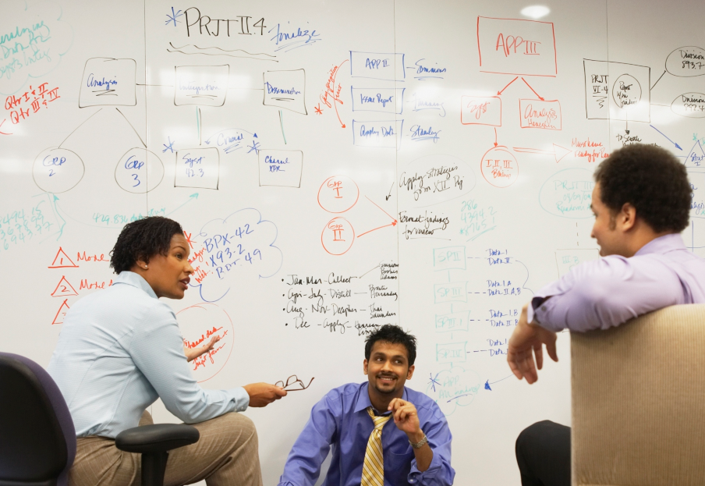
- Nos Résultats 2013
Page 7
6 février 2014

Slide 8
Synthése YTD 12 2013
Lease Value : 181,6 M€ HT
- 8,9 M€ HT
- 5% vs 2012
92% du plan et 81,5%
de l’activité LV XFS
La plus grosse
Représentativité
jamais
atteinte
Un IA encore
très élevée
Indice d’activié : 150 %
- 9 pts vs 2012 (159%)
Un portefeuille
toujours en
croissance
Portefeuille : 418,1 M€ HT
+4,1 M€ HT vs décembre 2012 (historique)
Page 8
6 février 2014
For Internal Use Only

Slide 9
Bilan 2013 FCG Brut et net, Par trimestre
En M€
FCG Brut vs FCG net
Lv Brut 2013 | 181,6 |  | Lv Net 2013 | 171,6
Lv Brut 2012 | 190,4 |  | LV Net 2012 | 180,0
B(W) 2012 | 8,9 |  |  | 8,4
Grth 2012 % | 5% |  |  | 5%
FCG Net et Brut equivalent à -5 %
Un niveau de refi+SR à 10M€ flat.
En M€
Un Q1 difficile à -15%.
Un bon Q2 à -2% (Q2 à +15%) grâce à JUIN 22,7M€.
Q3 en croissance malgré un Juillet en forte décroissance (lancement A2B.) avec Aout et surtout très gros septembre.
Q4 a -3% Octobre mauvais -25%, Novembre rattrape et décembre -2%
Par trimestre
 | Q1 |  | Q2 |  | Q3 |  | Q4 |  | YTD 12
LV 2013 | 38,4 |  | 47,1 |  | 35,0 |  | 51,3 |  | 171,6
GRTH LV | -6,6 |  | -1,0 |  | 1,0 |  | -1,4 |  | -8,4
Grth LV % | -15% |  | -2% |  | 3% |  | -3% |  | -5%
% Plan | 83% |  | 97% |  | 89% |  | 97% |  | 92%
Nous limitons notre décroissance
Page 9
6 février 2014
For Internal Use Only

Slide 10
La Stratégie Rémunération leasing 2013
Méthodologie de calcul
Le % de réalisation est calculé en faisant le rapport entre:
∑ des ITV réels Q1Q2Q3Q4/ ∑ de l ’enveloppe ITV annuelle à 100%
Une performance d’équipe est donc le rapport entre :
(∑ des ITV réels Q1Q2Q3Q4/Effectif en nombre)/ ∑ de l ’enveloppe ITV annuelle à 100%
Ces performances en % sont affectés par :
  Les départs et arrivées
  Les longues maladies, congé maternité
Afin de neutraliser les effets de ces évènements, les performances sont calculées à partir d’un réel reconstitué sur la base d’un effectif à temps plein, présent toute l’année et ayant une ITV, soit une base de 17 personnes.
Page 10
6 février 2014
For Internal Use Only

Slide 11
Bilan Rémunération 2013
Rémunération Globale
Une année ou nous limitons les « dégâts » pour XFS avec une décroissance de L’Indice d’activité -9pts (150%). le TEG en décroissance de -0,24% seulement, quand nos objectifs ont diminués de 0,55% en Q2.
92% du plan en 2013, performance à 100% mais qui fait baissé notre % globale.
8% de croissance de l’enveloppe variable, à 147% contre 139% en 2012 du au phasing de notre performance.
Page 11
6 février 2014

Slide 12
Bilan Rémunération 2013-Rémunération par région
Un premier trimestre très mauvais en résultats, et 3 trimestres suivants très fort, une rémunération par trimestre qui avantage la rémunération totale.
Malgré les différentes performances PARIS-PROVINCE par Trimestre au final la même réalisassions
Une rémunération 2013 par équipe :
Plan de Lease Value TEG Indice d’activité
IDF 94% 11,09%(-0,24%) 175% -4pts (vs2012)
PROVINCE 86% 10,96%(-0,20%) 139% -5pts (vs2012)
Page 12
6 février 2014

